Slide 1
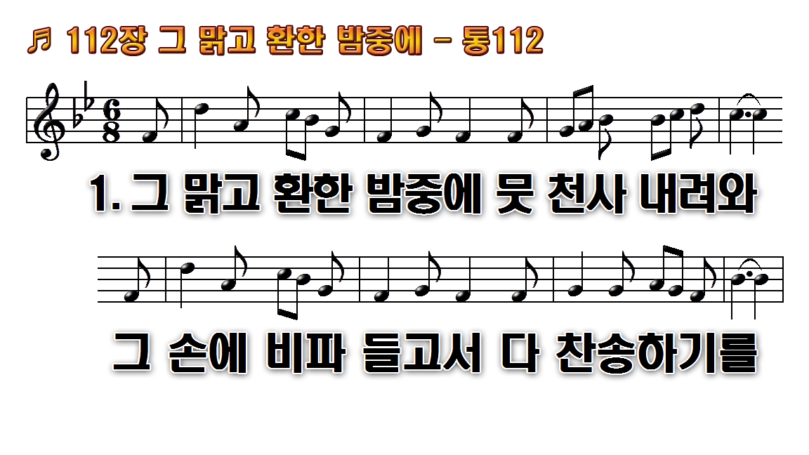
1.그 맑고 환한 밤중에 뭇 천사
2.뭇 천사 날개 펴고서 이 땅에
3.이 괴롬 많은 세상에 짐 지고
4.옛 선지 예언 응하여 베들레헴

Slide 2
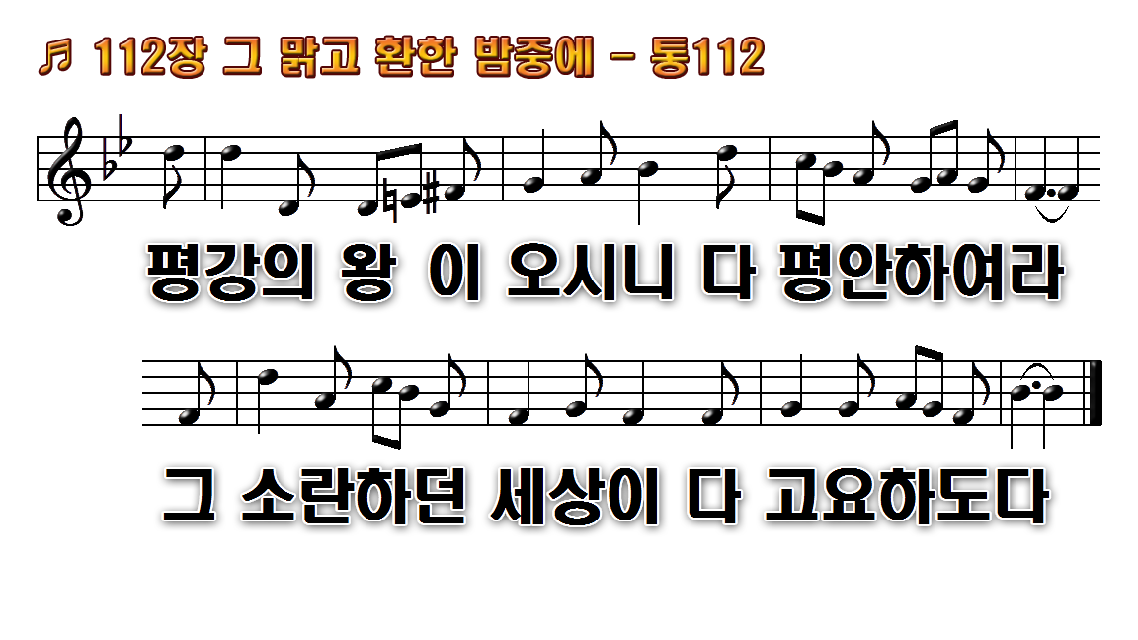
1.그 맑고 환한 밤중에 뭇 천사
2.뭇 천사 날개 펴고서 이 땅에
3.이 괴롬 많은 세상에 짐 지고
4.옛 선지 예언 응하여 베들레헴

Slide 3
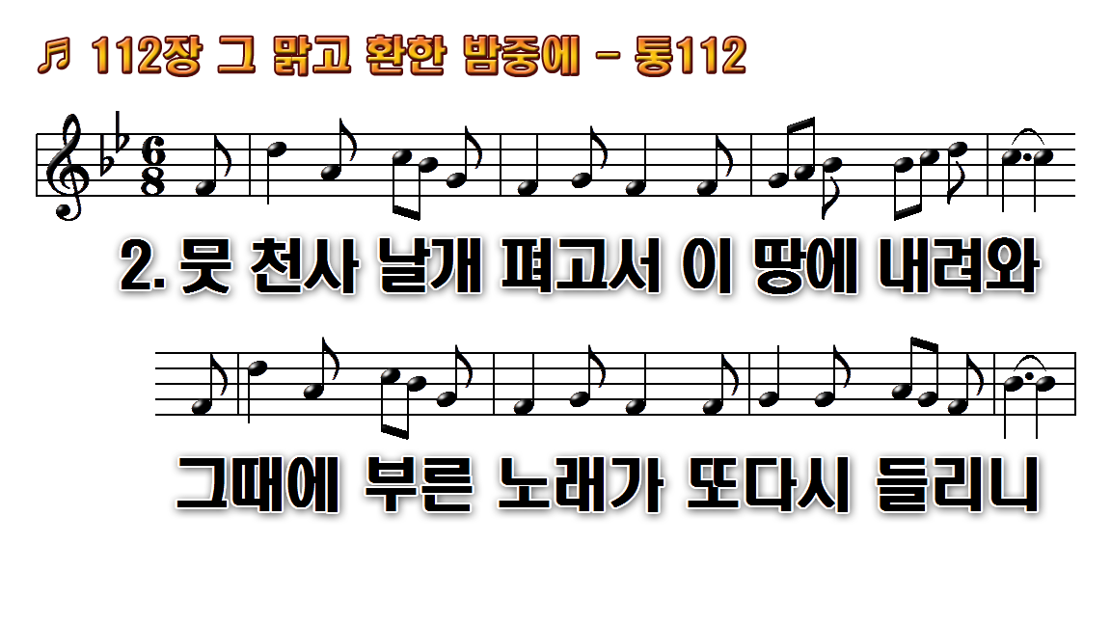
1.그 맑고 환한 밤중에 뭇 천사
2.뭇 천사 날개 펴고서 이 땅에
3.이 괴롬 많은 세상에 짐 지고
4.옛 선지 예언 응하여 베들레헴

Slide 4
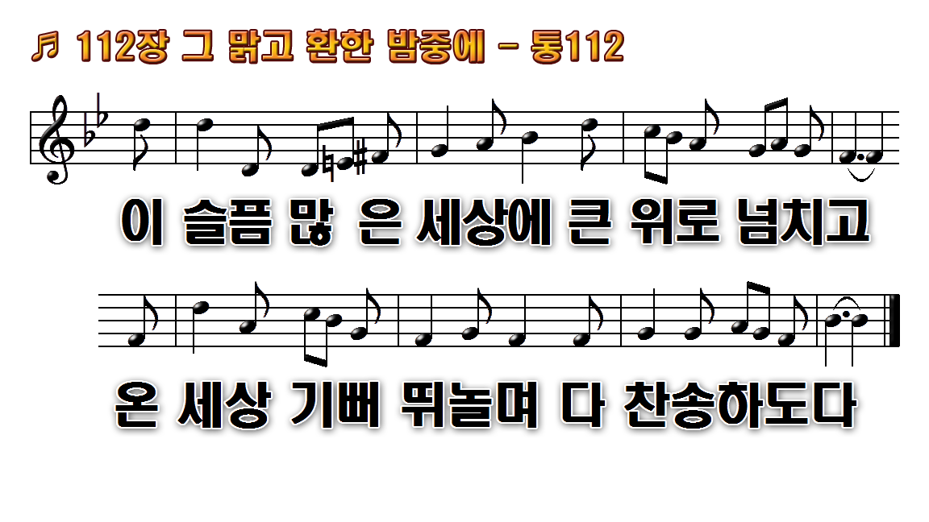
1.그 맑고 환한 밤중에 뭇 천사
2.뭇 천사 날개 펴고서 이 땅에
3.이 괴롬 많은 세상에 짐 지고
4.옛 선지 예언 응하여 베들레헴

Slide 5
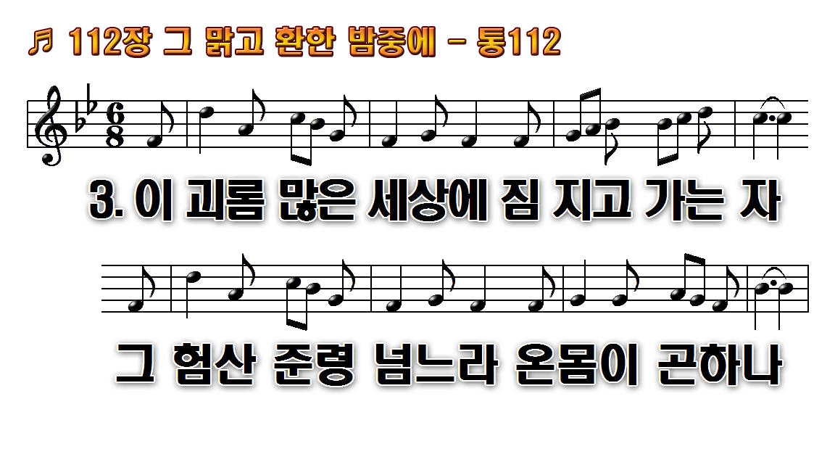
1.그 맑고 환한 밤중에 뭇 천사
2.뭇 천사 날개 펴고서 이 땅에
3.이 괴롬 많은 세상에 짐 지고
4.옛 선지 예언 응하여 베들레헴

Slide 6
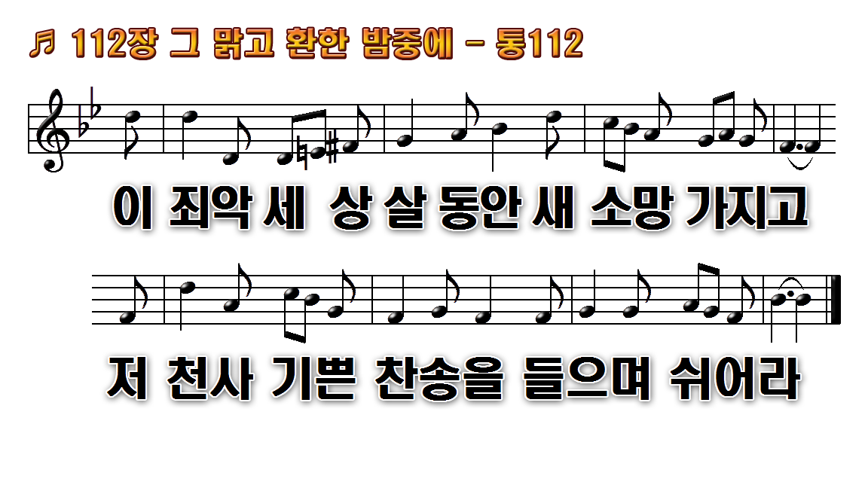
1.그 맑고 환한 밤중에 뭇 천사
2.뭇 천사 날개 펴고서 이 땅에
3.이 괴롬 많은 세상에 짐 지고
4.옛 선지 예언 응하여 베들레헴

Slide 7
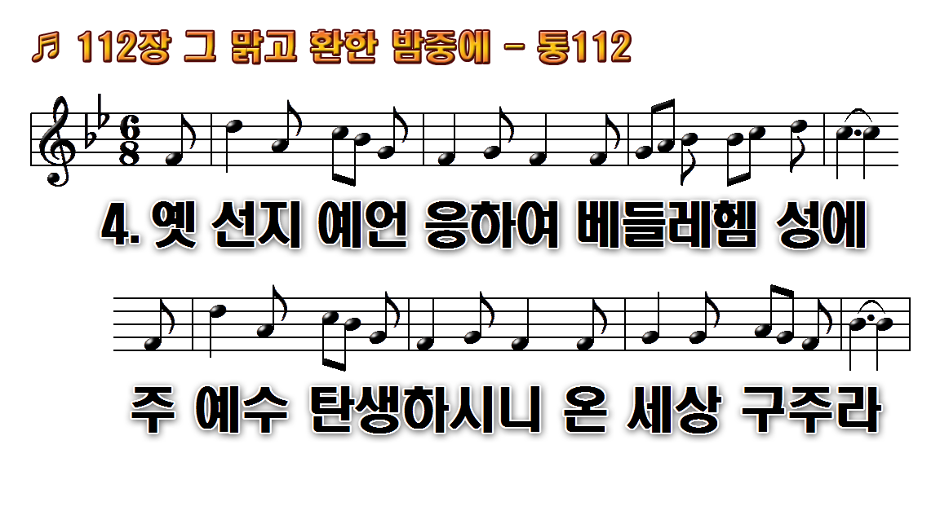
1.그 맑고 환한 밤중에 뭇 천사
2.뭇 천사 날개 펴고서 이 땅에
3.이 괴롬 많은 세상에 짐 지고
4.옛 선지 예언 응하여 베들레헴

Slide 8
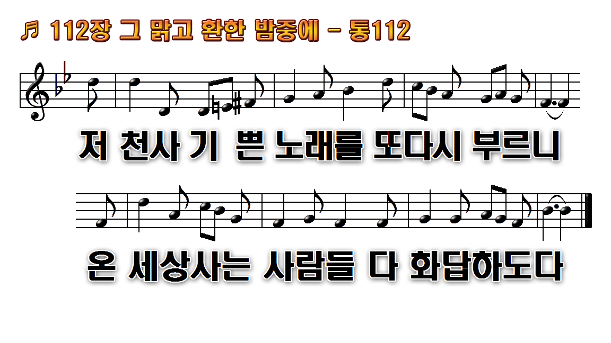
1.그 맑고 환한 밤중에 뭇 천사
2.뭇 천사 날개 펴고서 이 땅에
3.이 괴롬 많은 세상에 짐 지고
4.옛 선지 예언 응하여 베들레헴

Slide 9
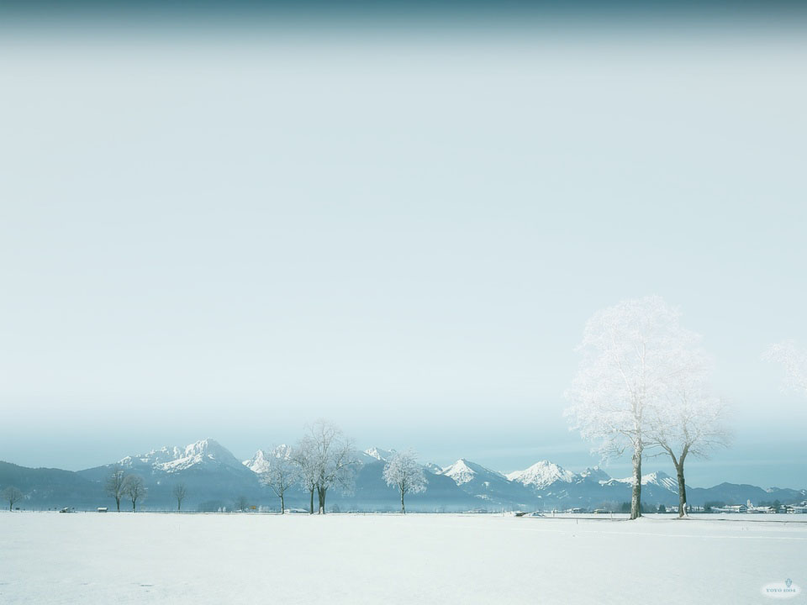
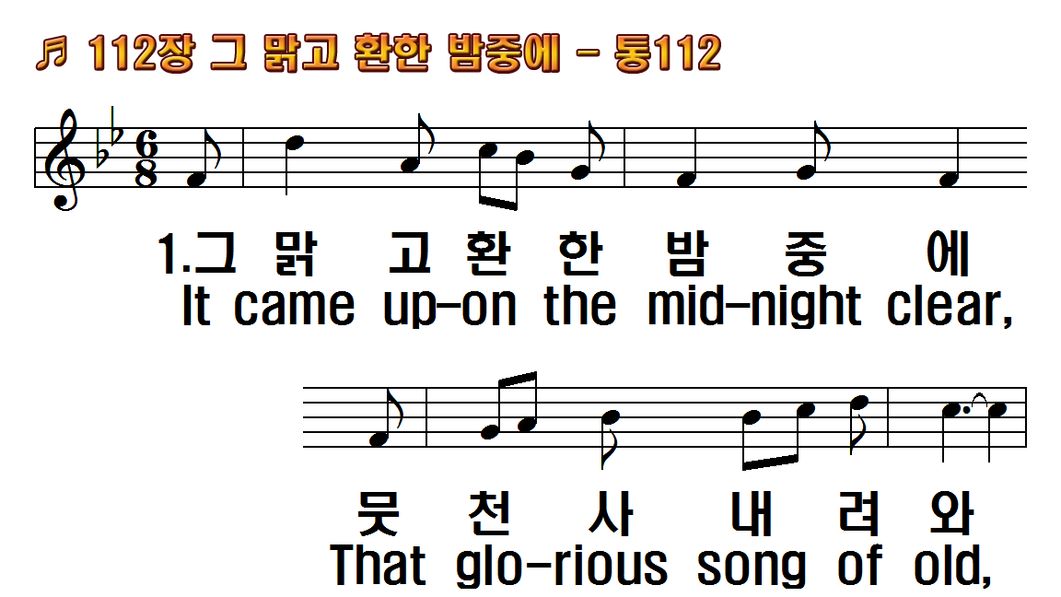
1.그 맑고 환한 밤중에
2.뭇 천사 날개 펴고서
3.이 괴롬 많은 세상에
4.옛 선지 예언 응하여
1.It came upon the midnight
2.Still thro' the cloven skies
3.And ye, beneath life's
4.For lo, the days are

Slide 10
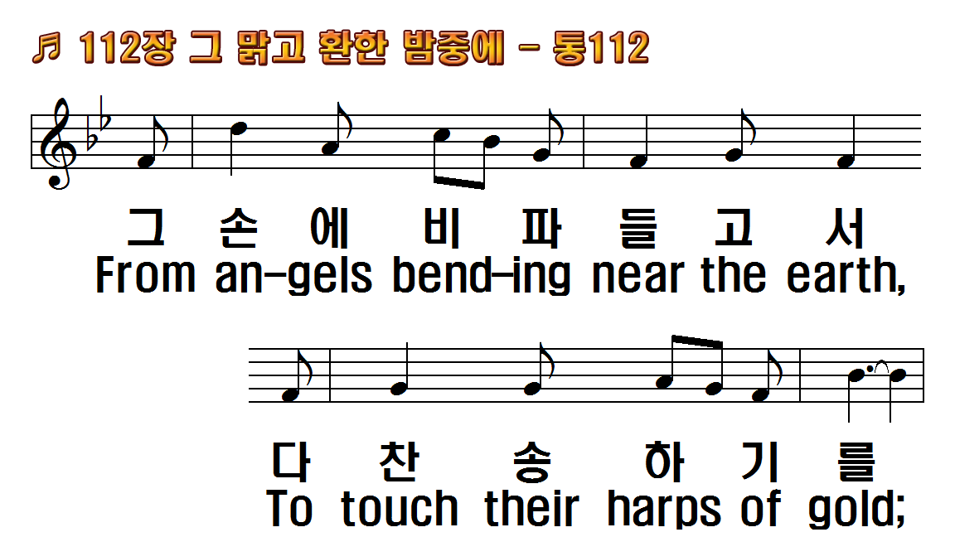
1.그 맑고 환한 밤중에
2.뭇 천사 날개 펴고서
3.이 괴롬 많은 세상에
4.옛 선지 예언 응하여
1.It came upon the midnight
2.Still thro' the cloven skies
3.And ye, beneath life's
4.For lo, the days are

Slide 11
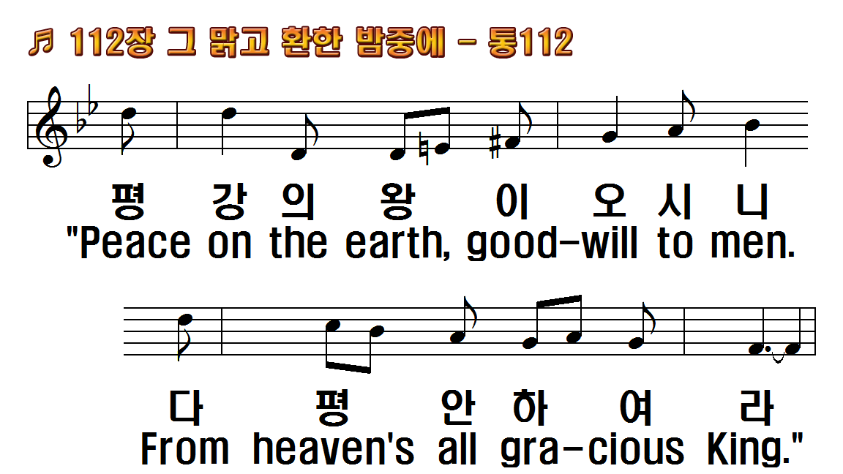
1.그 맑고 환한 밤중에
2.뭇 천사 날개 펴고서
3.이 괴롬 많은 세상에
4.옛 선지 예언 응하여
1.It came upon the midnight
2.Still thro' the cloven skies
3.And ye, beneath life's
4.For lo, the days are

Slide 12
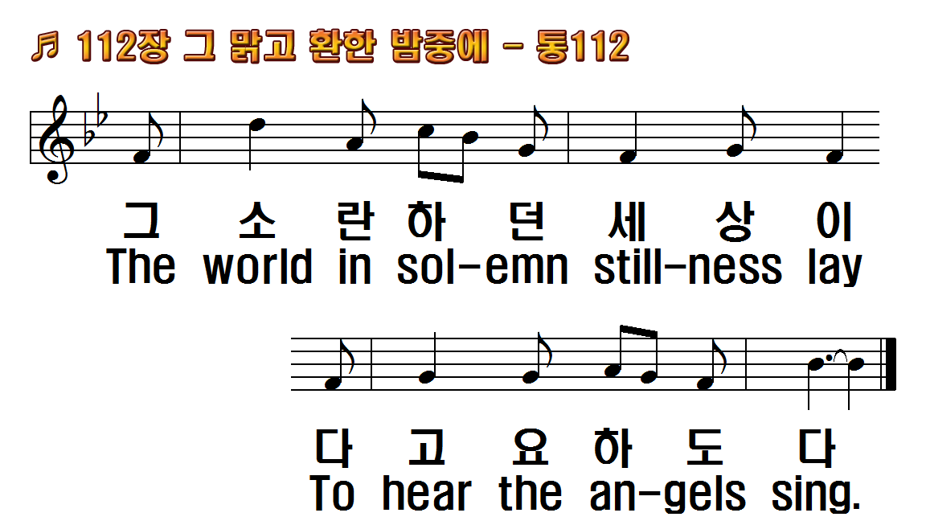
1.그 맑고 환한 밤중에
2.뭇 천사 날개 펴고서
3.이 괴롬 많은 세상에
4.옛 선지 예언 응하여
1.It came upon the midnight
2.Still thro' the cloven skies
3.And ye, beneath life's
4.For lo, the days are

Slide 13
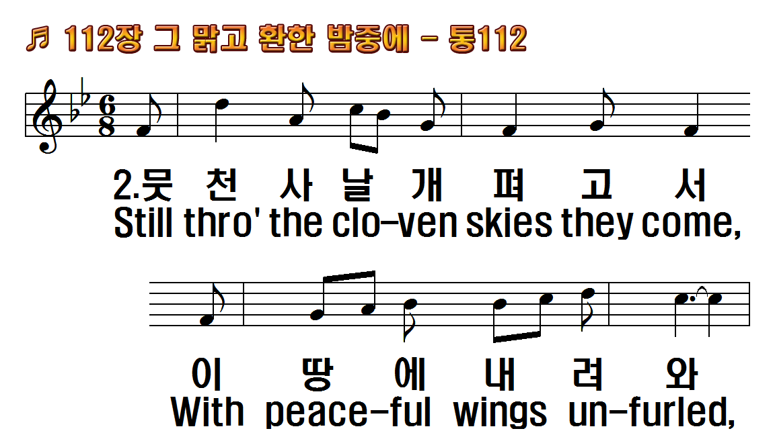
1.그 맑고 환한 밤중에
2.뭇 천사 날개 펴고서
3.이 괴롬 많은 세상에
4.옛 선지 예언 응하여
1.It came upon the midnight
2.Still thro' the cloven skies
3.And ye, beneath life's
4.For lo, the days are

Slide 14
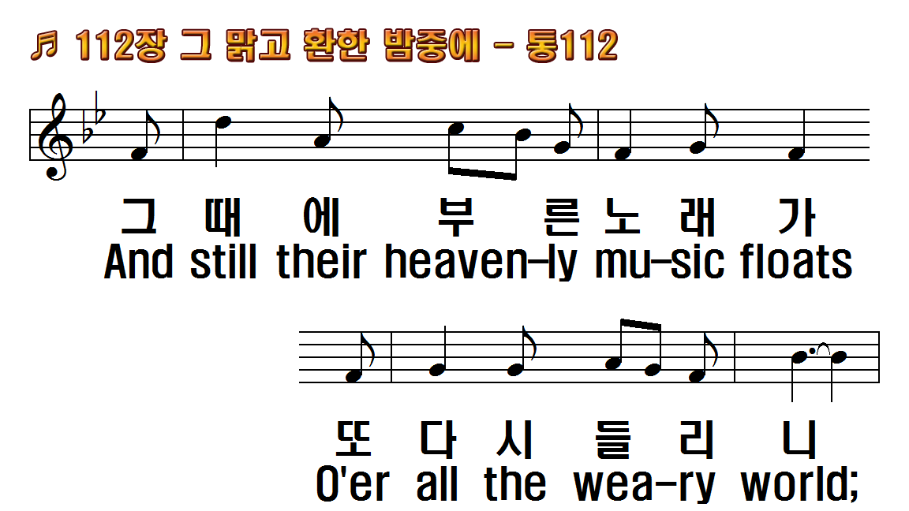
1.그 맑고 환한 밤중에
2.뭇 천사 날개 펴고서
3.이 괴롬 많은 세상에
4.옛 선지 예언 응하여
1.It came upon the midnight
2.Still thro' the cloven skies
3.And ye, beneath life's
4.For lo, the days are

Slide 15
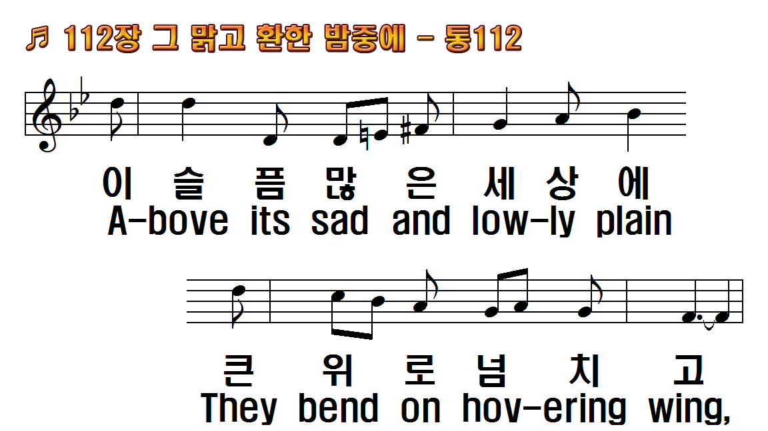
1.그 맑고 환한 밤중에
2.뭇 천사 날개 펴고서
3.이 괴롬 많은 세상에
4.옛 선지 예언 응하여
1.It came upon the midnight
2.Still thro' the cloven skies
3.And ye, beneath life's
4.For lo, the days are

Slide 16
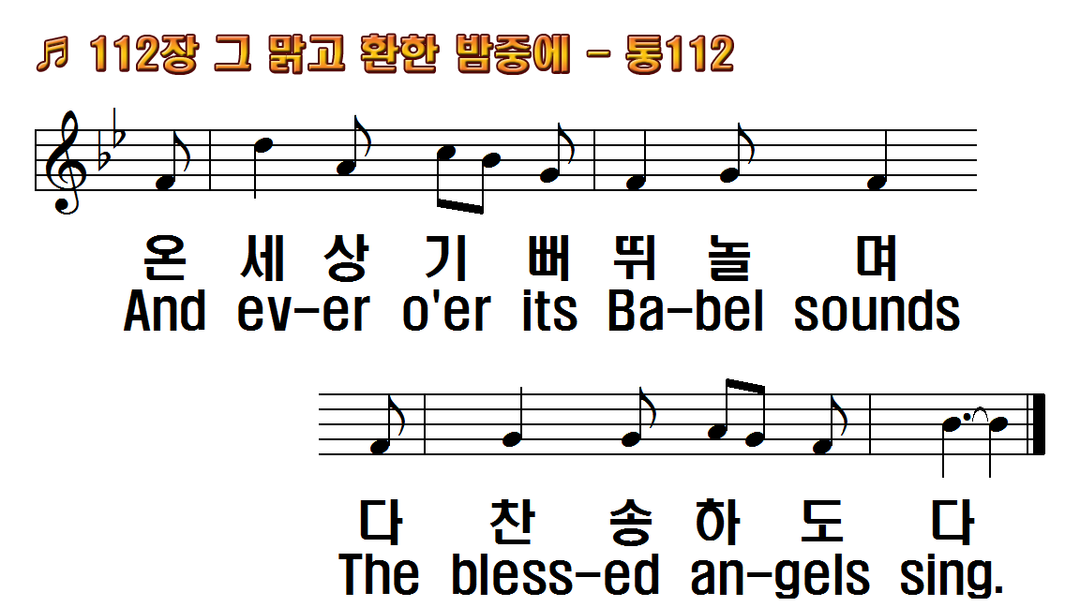
1.그 맑고 환한 밤중에
2.뭇 천사 날개 펴고서
3.이 괴롬 많은 세상에
4.옛 선지 예언 응하여
1.It came upon the midnight
2.Still thro' the cloven skies
3.And ye, beneath life's
4.For lo, the days are

Slide 17
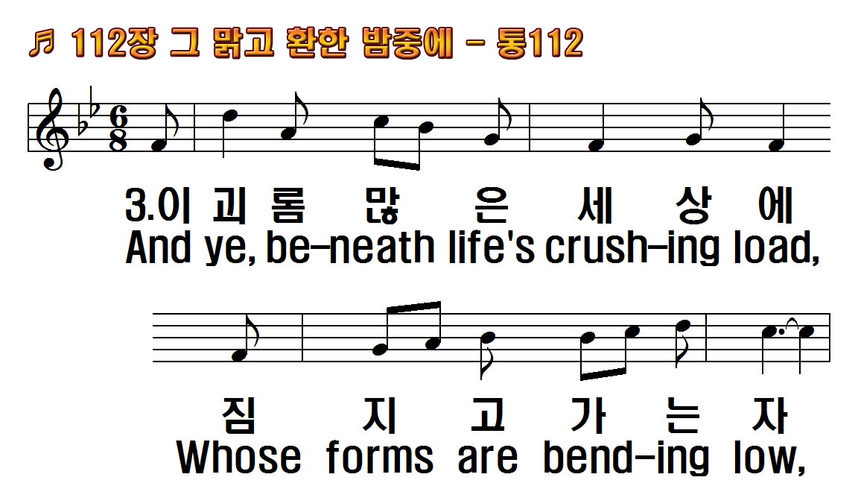
1.그 맑고 환한 밤중에
2.뭇 천사 날개 펴고서
3.이 괴롬 많은 세상에
4.옛 선지 예언 응하여
1.It came upon the midnight
2.Still thro' the cloven skies
3.And ye, beneath life's
4.For lo, the days are

Slide 18
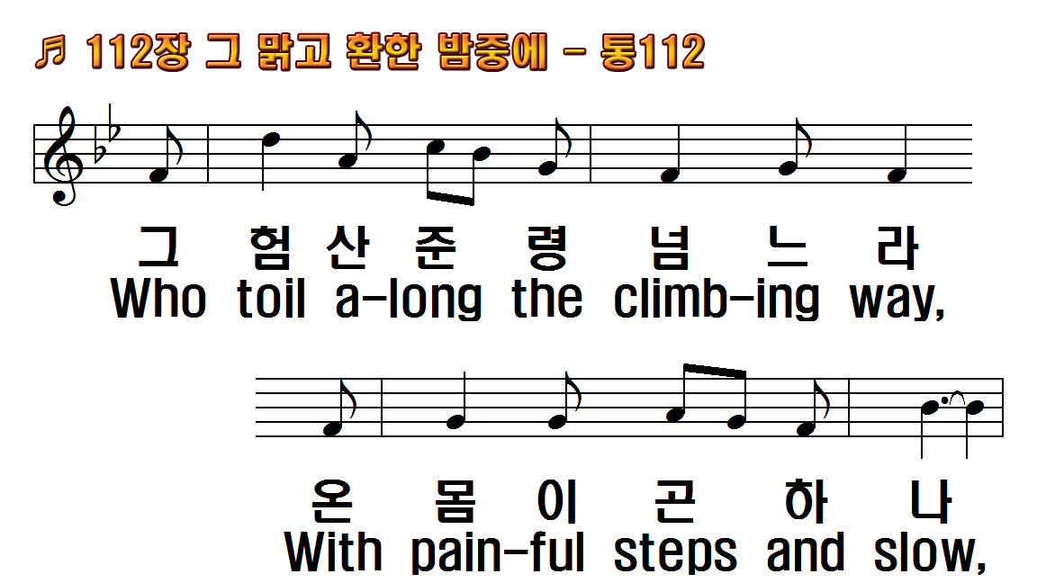
1.그 맑고 환한 밤중에
2.뭇 천사 날개 펴고서
3.이 괴롬 많은 세상에
4.옛 선지 예언 응하여
1.It came upon the midnight
2.Still thro' the cloven skies
3.And ye, beneath life's
4.For lo, the days are

Slide 19
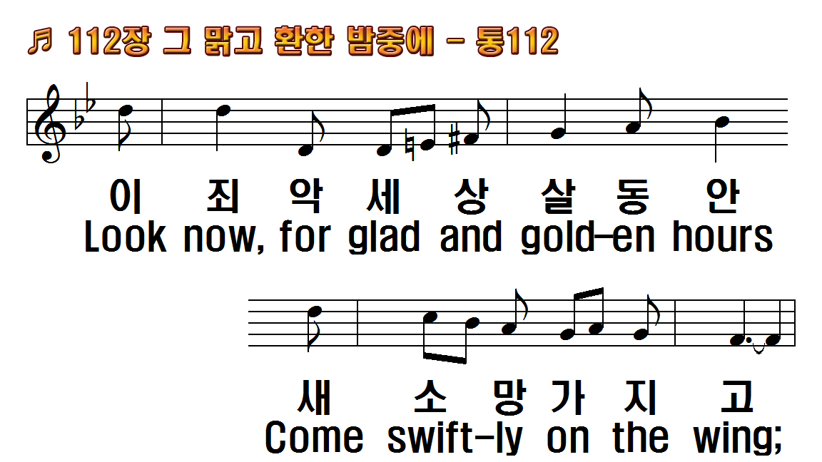
1.그 맑고 환한 밤중에
2.뭇 천사 날개 펴고서
3.이 괴롬 많은 세상에
4.옛 선지 예언 응하여
1.It came upon the midnight
2.Still thro' the cloven skies
3.And ye, beneath life's
4.For lo, the days are

Slide 20
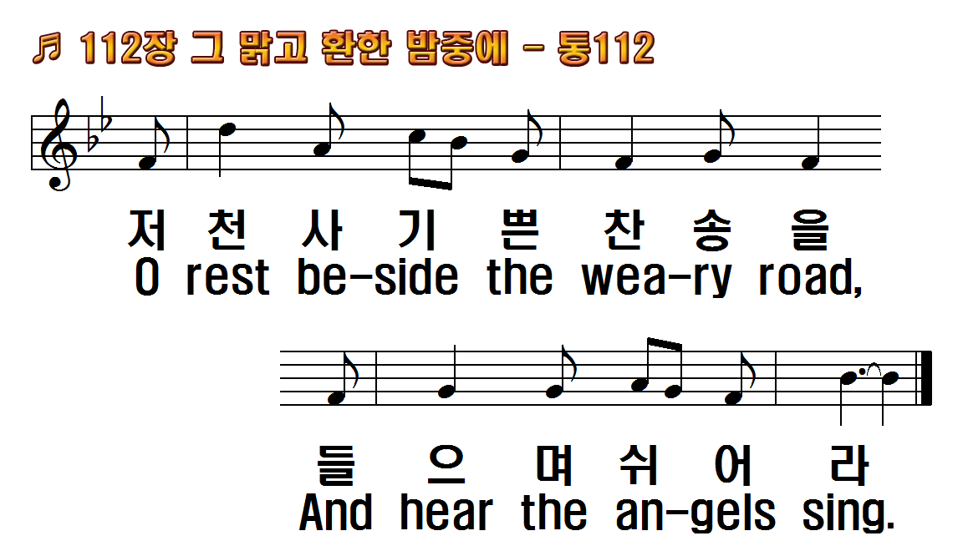
1.그 맑고 환한 밤중에
2.뭇 천사 날개 펴고서
3.이 괴롬 많은 세상에
4.옛 선지 예언 응하여
1.It came upon the midnight
2.Still thro' the cloven skies
3.And ye, beneath life's
4.For lo, the days are

Slide 21
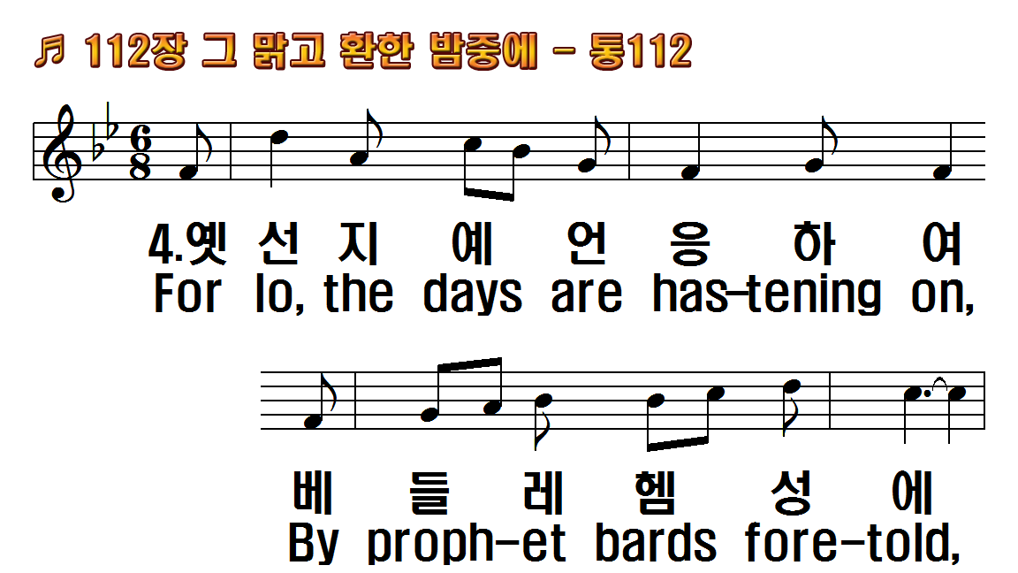
1.그 맑고 환한 밤중에
2.뭇 천사 날개 펴고서
3.이 괴롬 많은 세상에
4.옛 선지 예언 응하여
1.It came upon the midnight
2.Still thro' the cloven skies
3.And ye, beneath life's
4.For lo, the days are

Slide 22
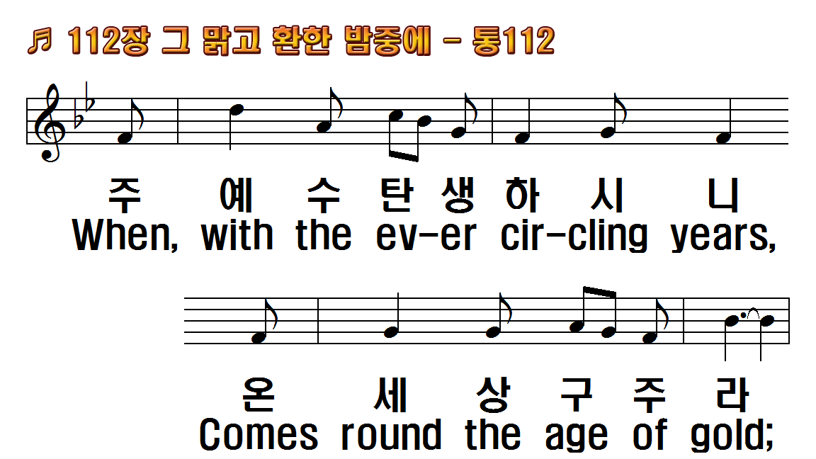
1.그 맑고 환한 밤중에
2.뭇 천사 날개 펴고서
3.이 괴롬 많은 세상에
4.옛 선지 예언 응하여
1.It came upon the midnight
2.Still thro' the cloven skies
3.And ye, beneath life's
4.For lo, the days are

Slide 23
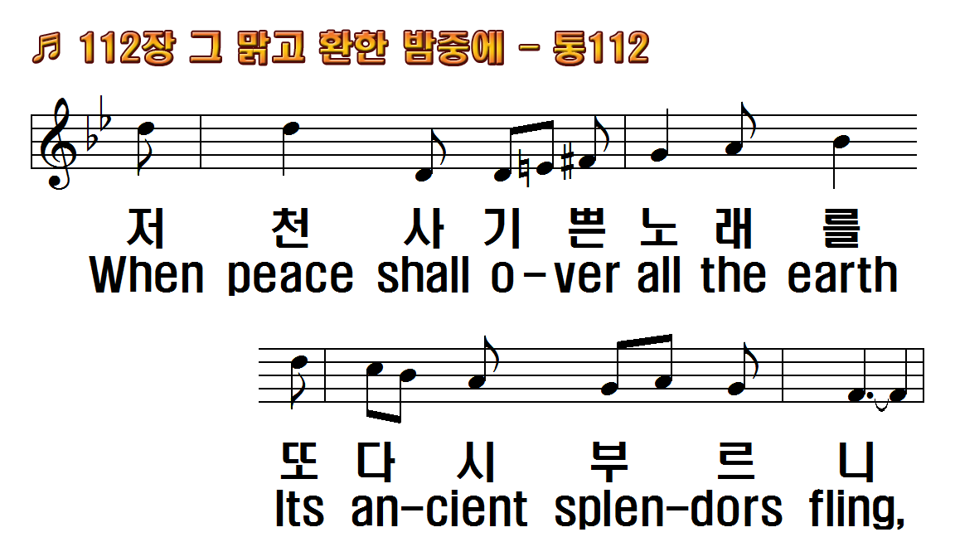
1.그 맑고 환한 밤중에
2.뭇 천사 날개 펴고서
3.이 괴롬 많은 세상에
4.옛 선지 예언 응하여
1.It came upon the midnight
2.Still thro' the cloven skies
3.And ye, beneath life's
4.For lo, the days are

Slide 24
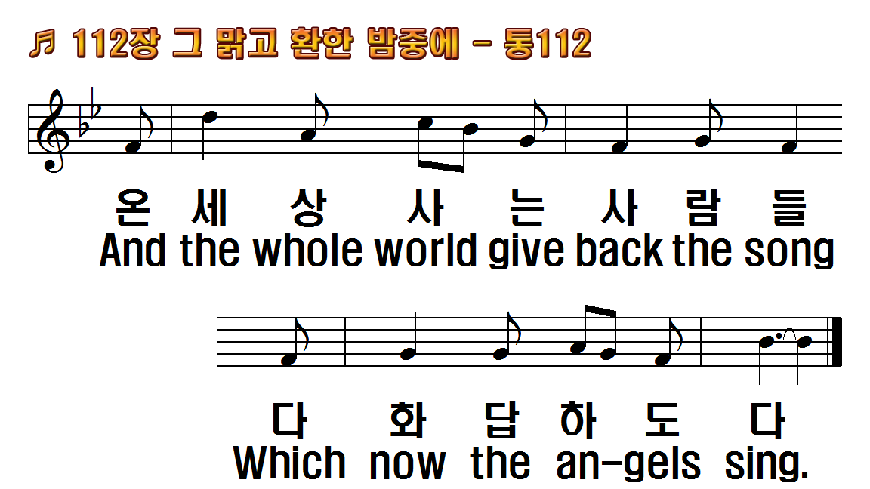
1.그 맑고 환한 밤중에
2.뭇 천사 날개 펴고서
3.이 괴롬 많은 세상에
4.옛 선지 예언 응하여
1.It came upon the midnight
2.Still thro' the cloven skies
3.And ye, beneath life's
4.For lo, the days are

